Slide 1
Дидактическая игра «Один» - «Много»

Slide 2
Цель: Познакомить детей с понятиями «Один», «Много». Способствовать употреблению этих понятий в речи .
Описание
Ребенок должен определить количество предметов на картинке помощью понятий «много» и «один».

Slide 3
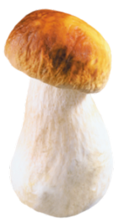
Образец: для объяснения
ОДИН
МНОГО

Slide 4
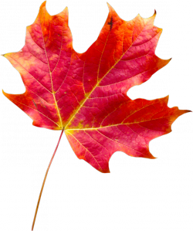
ОДИН
МНОГО

Slide 5
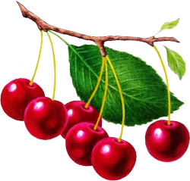
ОДИН
МНОГО

Slide 6
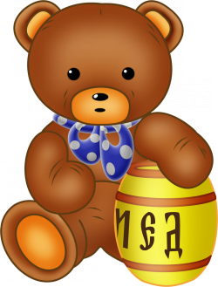
ОДИН
МНОГО

Slide 7
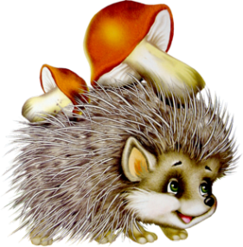
ОДИН
МНОГО

Slide 8
ОДИН
МНОГО

Slide 9
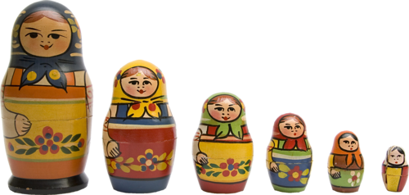
ОДИН
МНОГО

Slide 10
ОДИН
МНОГО

Slide 11
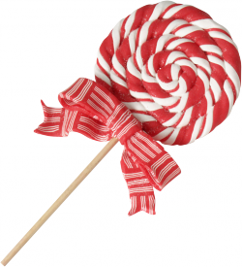
ОДИН
МНОГО

Slide 12
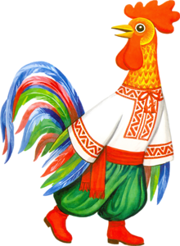
ОДИН
МНОГО

Slide 13
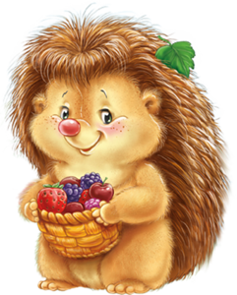
Молодцы!!!

